Slide 1
Учебный проект по информатике Художник
Учитель: Верхозина Н.А.

Slide 2
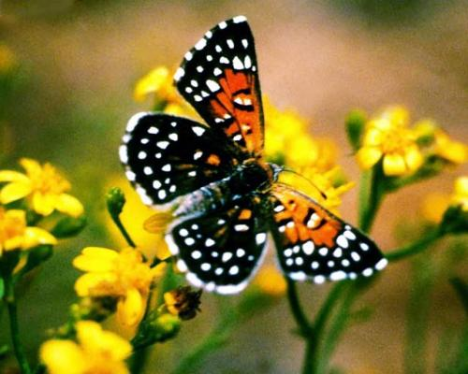
Умеете ли вы творить чудеса?

Slide 3
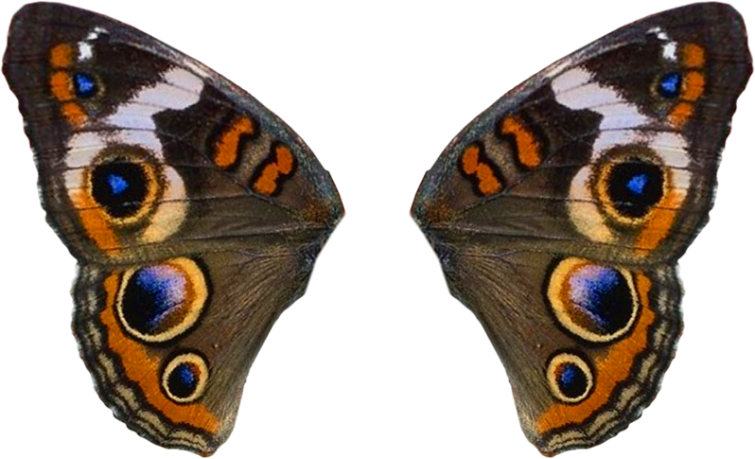
Как повторить рисунок крыла бабочки?

Slide 4
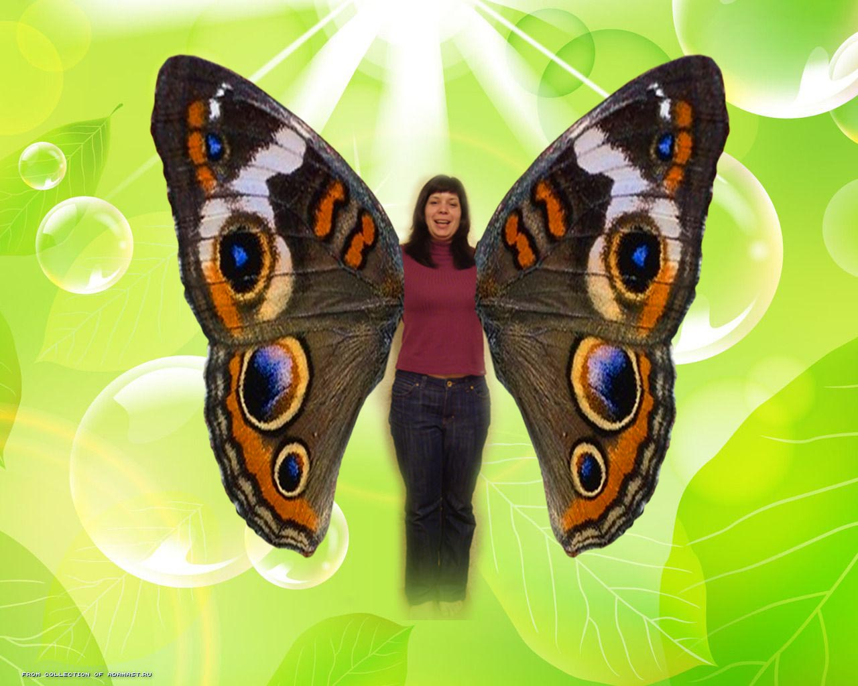
Почему компьютер называют инструментом?

Slide 5
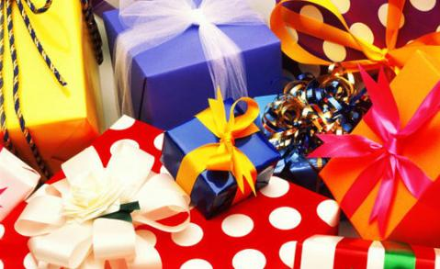
Может ли компьютер стать инструментом создания подарка?

Slide 6
Знаете ли вы:
С помощью каких программ можно обрабатывать изображения?
Какие еще задачи мы можем решать с помощью компьютера?
Что такое графический редактор?
Какой формат имеют графические файлы?
С помощью каких устройств создают графические изображения?

Slide 7
Присоединяйся к проекту и ты ответишь на все вопросы и
откроешь
в себе Художника!

